Slide 1
Annexe 1
Le Régime Local d’Assurance Maladie Alsace Moselle

Slide 2
Sommaire
Historique
Positionnement
Bénéficiaires
Prestations
5. Financement
6. Fonctionnement
7. La prévention santé

Slide 3
Le Régime Local en 3 minutes
Notes:
Par une loi du 17 octobre 1919 le Code des Assurances Sociales allemand est maintenu et un régime transitoire en Alsace-Moselle est institué.
Pendant l’occupation la législation allemande est imposée.
A la libération il n’était pas possible d’introduire le régime général français puisqu’il était en instance de modification profonde.
Les ordonnances des 4 et 19 octobre 1945 étendent le régime général à nos trois départements
Cependant cette réglementation est difficilement applicable aux assurés d’Alsace-Moselle.
Le décret n° 46-1428 du 12 juin 1946
- rétablit le régime local
- permet la transition entre les deux régimes
- confère une situation transitoire au régime local
- impose aux assurés qui bénéficient de ce régime une cotisation spécifique et leur résidence dans les départements du Haut-Rhin, du Bas-Rhin et de la Moselle.
Ce décret de juin 1946, maintenant à l’article L. 181-1 du code de la sécurité sociale « un régime local provisoirement en vigueur dans les départements du Haut-Rhin, du Bas-Rhin et de la Moselle » qui, moyennant une cotisation de 2% sur les salaires plafonnés (acquittée par les seuls salariés), prenait en charge le différentiel entre la « gratuité » de l’hospitalisation et un ticket modérateur de 10% sur les dépenses de soins de ville.
Le droit local en Alsace et en Moselle est un régime juridique qui conserve, dans les anciens territoires annexés et libérés, les dispositions mises en place par les autorités allemandes lorsqu'elles sont estimées plus favorables aux habitants ainsi que des dispositions préexistantes qui ont été entre-temps transformées ou supprimées par la législation française.
Ce n’est qu’en 1995 qu’un décret confère au Régime local un caractère légal, complémentaire

Slide 4
1
Historique

Slide 5
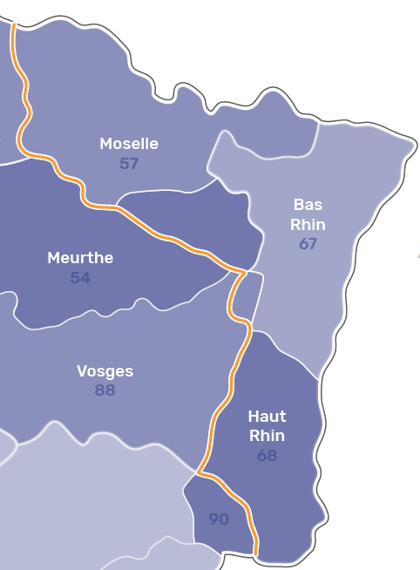
La création du Régime Local
L’annexion de l’Alsace-Moselle à l’empire allemand en 1871 a permis aux Alsaciens Mosellans de bénéficier d’une protection sociale obligatoire.
Au retour de l’Alsace-Moselle en 1918, la France ne dispose pas d’un système d’assurance maladie obligatoire.
Notes:
L’annexion de l’Alsace-Moselle à l’empire allemand en 1871 a permis aux alsaciens mosellans de bénéficier d’une protection sociale obligatoire : Assurance maladie, A.T. , Invalidité vieillesse
Au retour de l’Alsace Moselle en 1918 :
- la France ne dispose pas d’un système d’assurance maladie obligatoire
- une adaptation de la législation allemande est nécessaire.

Slide 6
La création du Régime Local
La Loi du 17 octobre 1919 maintient les lois allemandes de Bismarck adoptées entre 1883 et 1889.
Un décret de juin 1946 maintient « provisoirement » le régime local, plus favorable que le régime général institué en 1945.
Le décret du 31 mars 1995 lui confère un caractère légal, complémentaire et obligatoire.
Notes:
Par une loi du 17 octobre 1919 le Code des Assurances Sociales allemand est maintenu et un régime transitoire en Alsace-Moselle est institué.
Pendant l’occupation la législation allemande est imposée.
A la libération il n’était pas possible d’introduire le régime général français puisqu’il était en instance de modification profonde.
Les ordonnances des 4 et 19 octobre 1945 étendent le régime général à nos trois départements
Cependant cette réglementation est difficilement applicable aux assurés d’Alsace-Moselle.
Le décret n° 46-1428 du 12 juin 1946
- rétablit le régime local
- permet la transition entre les deux régimes
- confère une situation transitoire au régime local
- impose aux assurés qui bénéficient de ce régime une cotisation spécifique et leur résidence dans les départements du Haut-Rhin, du Bas-Rhin et de la Moselle.
Ce décret de juin 1946, maintenant à l’article L. 181-1 du code de la sécurité sociale « un régime local provisoirement en vigueur dans les départements du Haut-Rhin, du Bas-Rhin et de la Moselle » qui, moyennant une cotisation de 2% sur les salaires plafonnés (acquittée par les seuls salariés), prenait en charge le différentiel entre la « gratuité » de l’hospitalisation et un ticket modérateur de 10% sur les dépenses de soins de ville.
Le droit local en Alsace et en Moselle est un régime juridique qui conserve, dans les anciens territoires annexés et libérés, les dispositions mises en place par les autorités allemandes lorsqu'elles sont estimées plus favorables aux habitants ainsi que des dispositions préexistantes qui ont été entre-temps transformées ou supprimées par la législation française.
Ce n’est qu’en 1995 qu’un décret confère au Régime local un caractère légal, complémentaire

Slide 7
2
Positionnement

Slide 8
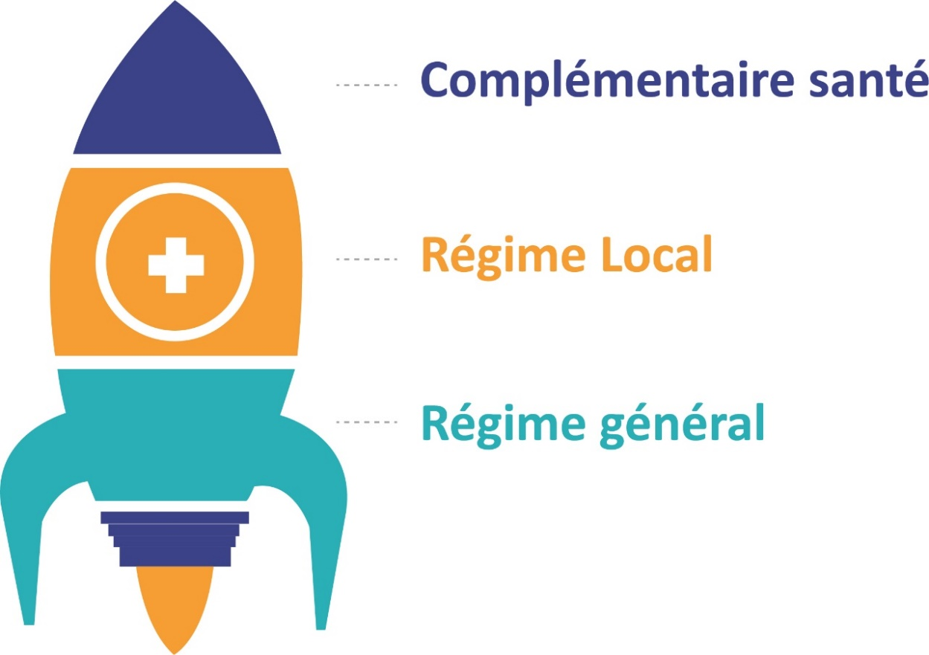
Positionnement
Notes:
Le RLAM est à la fois complémentaire et obligatoire
Complémentaire au Régime Général,
distinct des trois familles d’organismes complémentaires : assurances, mutuelles, institutions de prévoyance.
et obligatoire, car le Code de la sécurité sociale l’impose à toute personne qui remplit les conditions.
L'affiliation au RLAM permet la modulation du tarif de :
- la complémentaire employeur (D. 911-1-1 css), (couverture collective à adhésion obligatoire)
- la complémentaire santé solidaire (C2S) :
Participation financière plafonnée à 10,50€ par mois pour un bénéficiaire du Régime Local contre 30€ pour un non bénéficiaire,
Tarif du contrat de sortie adapté pour les bénéficiaires du Régime local (L. 861-12 css).
Actuellement, le RLAM fait partie des cas de dispense de complémentaire santé employeur si le salarié le demande.

Slide 9
3
Les bénéficiaires
Notes:
Les données chiffrées de cette partie sont issues du rapport d’activité 2020.

Slide 10
2 millions de bénéficiaires
Le Régime Local couvre les salariés et leurs ayants-droit.
Notes:
2 millions de bénéficiaires, France entière = données janvier 2023
Ces bénéficiaires sont désignés dans l’article L325-1 css : salariés, retraités, leurs ayant droit
Les salariés exerçant une activité en Alsace Moselle,
Les salariés d'un établissement implanté en Alsace Moselle, qui exercent une activité itinérante hors Alsace Moselle,
Les chômeurs,
Les bénéficiaires d’une pension d’invalidité ou d’une rente,
Les pré-retraités,
Les retraités,
Les membres de leur famille à charge effective, totale et permanente :
-Le conjoint, concubin ou la personne liée par un PACS,
-Les enfants qui n'exercent pas d'activité professionnelle, jusqu’à 24 ans.
Le bénéfice du RLAM a été étendu par la LFSS pour 2022 aux AD enfants sans activité professionnelle, jusqu’à 24 ans.
Pas les TI / pas les fonctionnaires

Slide 11
L’attestation de droits
Notes:
Les justificatifs pour l’ouverture du droit au RLAM auprès de la CPAM sont :
La fiche de paie avec prélèvement de la cotisation RLAM
La notification de retraite Carsat avec mention « vous remplissez les conditions pour bénéficier du RLAM » et prélèvement de la cotisation (sauf cas d’exonération pour faibles ressources)
Une fois les droits ouverts en CPAM, une attestation de droits à l’assurance maladie est disponible sur le compte Ameli de l’assuré.
Une mise à jour de la Carte Vitale est nécessaire.

Slide 12
4
Les prestations

Slide 13
Des prestations plus favorables
une partie du ticket modérateur pour les soins de ville
tout le ticket modérateur pour les soins hospitaliers
le forfait journalier hospitalier
le forfait patient urgences
Notes:
Selon le type d’actes de ville, la participation du RL varie entre 20% (consultation médicale) et 50% (médicaments).
A l’hôpital, le RL prend en charge le TM à hauteur de 20% et le forfait journalier hospitalier et depuis le 1/1/2022 le FPU (qui remplace le TM sur les actes pratiqués pendant les urgences (pris en charge auparavant par la RL))
Forfait journalier hospitalier : est dû pour tout séjour supérieur à 24 heures dans un établissement hospitalier public ou privé, y compris le jour de sortie.
son montant est de 20 euros par jour pour un séjour hospitalier en médecine, chirurgie ou obstétrique. Il est de 15 euros par jour pour un séjour en psychiatrie.
FPU : 19,61€ et FPU minoré : 8,49 €

Slide 14
5
Fonctionnement

Slide 15
Adossement au Régime général
Le Régime local
La CARSAT Alsace Moselle
L’ACOSS
Les CPAM
via les URSSAF, centralise les cotisations sur les salaires et revenus de remplacement.
vérifie les conditions d‘affiliation des nouveaux retraités et prélève la cotisation
affilient les assurés et leur servent les prestations
Notes:
Que ce soit pour le paiement des prestations, l’affiliation de ses ressortissants ou le recouvrement de ses cotisations, l’organisation prend appui sur les CPAM, qui affilient les assurés et leur servent les prestations du régime, la Carsat, qui vérifie les conditions de stage des nouveaux retraités, et l’Agence centrale des organismes de sécurité sociale Acoss, via ses Urssaf, qui centralise les cotisations du régime précomptées sur les salaires, pensions et autres revenus de remplacement.
De ce fait, la structure juridique « régime local » emploie très peu de salariés et assume la fonction de pilotage de l’ensemble.
L’avantage économique d’un tel dispositif est évident, il fonctionne à coût marginal avec un prélèvement de gestion technique (rémunération des services de la Cnamts et de la Carsat) réduit : moins de 1% du total des charges. (NB : le RL ne rémunère plus l’ACOSS)
Le fonctionnement « politique », celui du pilotage du régime s’élevait lui à 0,1% des charges.

Slide 16
Le Conseil d’administration
Une gestion responsable
assurée par les représentants des salariés (les représentants employeurs n’ont qu’un rôle consultatif)
Le conseil décide :
des prestations prises en charge,
de leurs taux de remboursement,
des taux des cotisations,
des mesures nécessaires pour assurer l’équilibre financier,…
de l'affectation de sommes au financement des programmes de santé publique développés dans le Bas-Rhin, le Haut-Rhin et la Moselle.
Ses décisions sont soumises au contrôle de légalité de la Mission Nationale de Contrôle.
Notes:
La loi du 14 avril 1998 et le décret du 12 novembre 1998 (article L. 325-2 du code de la sécurité sociale) : Les compétences du Conseil d’Administration.
4° Détermine la liste des prestations ainsi que leurs taux de remboursement
5° Fixe les taux des cotisations dans la limite d'une fourchette de 0,75 p. 100 à 2,5 p. 100 ;
9° Délibère au moins deux fois par an sur les prévisions financières du régime ;
10° Prend les mesures nécessaires pour assurer l'équilibre financier du régime
11° Se prononce sur le rapport annuel d’activité présenté par le directeur ainsi que sur les projets de loi et de règlement intéressant les matières de sa compétence
Exemple de décisions prises dans la perspective d’une gestion à long terme et pérenne du Régime Local
La baisse du taux de remboursement des médicaments à vignette bleue (décembre 2005)
L’augmentation du taux de cotisation à 1,8% (12/2005), la minoration à 1,7% (04/2007) puis à 1,6% (11/2007)
La gestion de réserves légales et des placements (diversifiés, sans risque, garantissant au minimum le capital) permettent de faire face aux aléas juridiques ou économiques qui affectent la vie du Régime : crise économique entraînant une baisse inédite des cotisations, accroissement des dépenses induites par la politique gouvernementale (Augmentation du forfait journalier, Forfait de 18€)

Slide 17
L’équipe administrative
Composition de l’équipe : une douzaine de personnes, rattachées administrativement à la CARSAT d’Alsace Moselle
Des missions diversifiées
La Directrice : Mme Isabelle Lustig, Directrice de la CARSAT Alsace Moselle
Le Directeur Comptable et Financier : M. Jean-Claude Jully, DCF de la CARSAT Alsace Moselle
Notes:
Des missions diversifiées :
Préparation des séances du Conseil d’administration et mise en œuvre de ses décisions, analyses juridiques et statistiques, suivi des actions de prévention, réponses aux sollicitations,…
Le Directeur et Le Directeur comptable et Financier du Régime local sont ceux de la CARSAT d’Alsace Moselle. Un décret prévoit qu’ils soient désignés par le CA du Régime local, parmi les 3 CPAM et la CARSAT Alsace Moselle

Slide 18
6
Financement

Slide 19
Un régime contributif et solidaire
Une cotisation déplafonnée, proportionnelle aux salaires et retraites (taux de cotisation de 1,3% depuis le 1er avril 2022).
20% des retraités et la majorité des chômeurs sont exonérés de cotisation pour insuffisance de ressources.
Le taux n’augmente pas avec l’âge, ni la maladie, ni le nombre d’ayants-droit.
Notes:
En pratique, pour les salariés, la cotisation est mise en place sur le salaire par l’employeur qui la reverse ensuite à son URSSAF habituelle.
Les seuils d’exonération sont les mêmes que pour la CSG.
2023 : 11 614€ pour une part fiscale / an soit 967€ par mois

Slide 20
7
La prévention santé

Slide 21
La prévention en santé publique
Depuis une loi de 1998.
Vient soutenir des projets en prévention primaire, secondaire et tertiaire.
En partenariat : ARS, DRAAF (alimentation), DRDJSCS (jeunesse et sport), collectivités territoriales….
S’appuie sur l’offre existante et le terrain
S’inscrit sur le long terme, avec des évaluations régulières.
Notes:
14 avril 1998 : loi n°98-278 du code de la SS relative au régime local d’assurance maladie des départements du Bas-Rhin, du Haut-Rhin et de la Moselle.
Article L325-2 : Le conseil d'administration de l'instance de gestion établit chaque année, pour l'exercice comptable suivant, un état prévisionnel des dépenses et des recettes du régime local compte tenu des objectifs fixés par la loi de financement de la sécurité sociale et dans les conditions définies par décret. A la clôture de l'exercice comptable, il peut décider d'affecter les excédents éventuels correspondant à la différence entre les dépenses et les recettes ainsi définies :
1° Soit au financement des actions expérimentales relatives aux filières et réseaux de soins prévues à l'article L. 162-31-1 du présent code ;
2° Soit au financement des programmes de santé publique élaborés par la conférence régionale de santé en vertu de l'article L. 767 du code de la santé publique.
21 juillet 2009 : article L325-2 modifié par l’article 90 de la loi 2009-879 (dite loi HPST) :
Le conseil d'administration de l'instance de gestion établit chaque année, pour l'exercice comptable suivant, un état prévisionnel des dépenses et des recettes du régime local compte tenu des objectifs fixés par la loi de financement de la sécurité sociale et dans les conditions définies par décret. A la clôture de l'exercice, il peut décider d'affecter une somme représentant au maximum 0,5 % des dépenses de prestations constatées durant l'exercice.
La politique de prévention du RLAM ne remplace pas les autres politiques publiques mais elle vient en complément.
ARS : Agence Régionale de Santé.
DRAAF : Direction Régionale de l‘Alimentation, de l‘Agriculture et de la Forêt.
DRJSCS : Direction Régionale de la Jeunesse des Sports et de la Cohésion Sociale.
Collectivités territoriales : Le RLAM soutient des actions de prévention qui peuvent être menées par des villes ou des communautés de communes, notamment grâce à la signature des Contrats Locaux de Santé (CLS).
Le Régime local participe ou travaille en collaboration avec
les instances décisionnelles de la santé publique et de l'éducation à la santé, en particulier l’Agence Régionale de Santé,
CLS : L’article L. 1434-2 alinéa 3 du Code de la Santé Publique (CSP), créé par la loi Hôpital, Patients, Santé et Territoires (HPST) du 21 juillet 2009, stipule que dans le cadre des Projets Régionaux de Santé (PRS) des programmes territoriaux de santé peuvent donner lieu à des Contrats Locaux de Santé (CLS). Les objectifs des CLS portent sur la promotion de la santé, la prévention, les politiques de soins et l’accompagnement médico-social (art L. 1434-17 du CSP). Afin de mener des actions sur le long terme, les CLS sont pluriannuels (3 à 5 ans).
Actuellement le RLAM a signé 6 CLS (Strasbourg Eurométropole, Strasbourg Ville, Mulhouse Ville, Thionville Agglomération, Forbach Agglomération et Metz Ville).
Les stratégies et modalités de financements sont réfléchies en commun et les dossiers de demandes de subvention sont co-instruits avec des représentants de chaque organisme. La co-instruction évite les doubles financements et permet d’échanger sur les expériences de chacun.

Slide 22
La prévention en santé publique
Les cancers
Les maladies neuro-cardio-vasculaires
La broncho-pneumopathie chronique obstructive,
La santé mentale,
Les déficits de la vision et de l’audition
La prévention de la désinsertion professionnelle
2,3 millions d’euros / an
Notes:
Les cancers, 1ère cause de décès en Alsace-Moselle, présentant une situation quasiment comparable à la France.
Les maladies neuro-cardio-vasculaires, 2ème cause de mortalité en Alsace-Moselle mais à un niveau très supérieur à la moyenne nationale.
La broncho-pneumopathie chronique obstructive, niveau de mortalité très élevé en Alsace-Moselle par rapport à la moyenne nationale.
Santé mentale, prévention des déficits de la vision et de l’audition, prévention de la désinsertion professionnelle depuis 2021.
Le CA du RLAM valide les actions et les montant accordés. Les actions financées par le RLAM font l’objet :
- d’un conventionnent avec la structure,
- d’un suivi et d’une participation du RLAM au comité de pilotage,
- de paiements après vérification des factures,
- d’une évaluation.
Grand public, public salarié, enfants et adolescents.
Prise en compte de la précarité.
Faire « en plus » et pas « à la place de ».
En partenariat.
Approche pluriannuelle.

Slide 23
Exemple d’action :
Sport santé sur ordonnance : Prescri’Mouv
Proposer des activités physiques adaptées à des personnes en ALD (ex : obésité, diabète, troubles de l’humeur, etc.)
Programme « Je t’aime mon cœur » :
Accompagner et modifier les comportements à risques cardio-vasculaires des usagers : alimentation, tabac, sédentarité, etc.
Programme « CAAPS» :
Permettre aux enseignants de promouvoir la santé physique et mentale auprès de leurs élèves : Alimentation, activité physique, gestion des émotions, sommeil, écrans, etc.

Slide 24
Des questions ?

Slide 25
Pour en savoir plus
Site internet regime-local.fr et réseaux sociaux

Slide 26
Merci
pour votre attention

